Slide 1
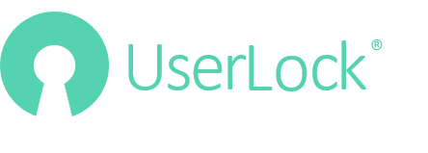
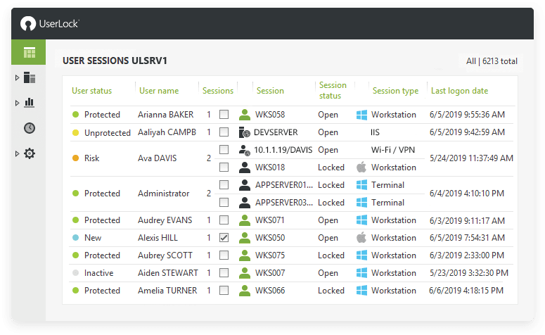
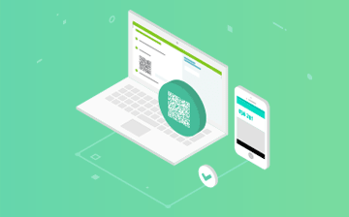
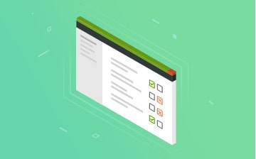
Active Directoryと連携してログインを見える化
社内ネットワーク（LAN）に接続しているユーザーと端末を一元管理するActive DirectoryはIT資産管理において重要性が高い機能の1つです。しかし、Active Directoryとグループポリシーだけでログイン権限やアクセス権限などの複雑な設定や企業レベルの高いセキュリティ管理を行うのは、ITの専門知識と大変な労力が必要になります。
「UserLock」は、このActive Directoryと連携してユーザーのログインを簡単に管理できるログイン見える化ソリューションです。使いやすいインターフェイスと、さまざまな機能で簡単にセキュアなログイン管理を実現します。
▶ UserLockの主な特長と機能
二段階認証の簡単導入
多重ログインの制限
ログイン端末の制限
通常のログインやリモートデスクトップ接続で、二段階認証を簡単に導入にできます。
多重ログインはセキュリティ上の問題の要因となります。同一アカウントの同時ログインを制限します。
ログインを端末やIPアドレスなどで制限してグループ全体を一元的に管理します。
ログイン時間の設定
接続方式によるログイン制限
ログイン状況の監視
ログイン可能な時間帯や曜日、上限時間の設定など、個別の業務形態、時間に合わせた運用を行うことが可能です。
Wi-Fi、VPN、IISなどのさまざまな接続方式によるログインの制御が行えます。
すべてのユーザーのログイン状況をモニタリングして、ログインの挙動に関してアラートを設定することも可能です。
強制ユーザーログオフ
ログイン履歴の監査レポート
勤務状況の集計グラフ化
社内ネットワークやリモート接続上で不審なログインや放置されたログインなどを強制的にログオフできます。
パスワードのリトライや正規ルールではないログイン試行などを含むアクセスイベントの監査レポートを提供します。
勤務状況の証跡としてログイン時間の履歴をグラフ化して見やすいサマリーを作成します。

Slide 2
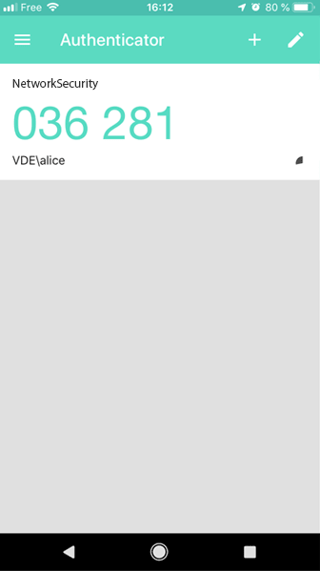
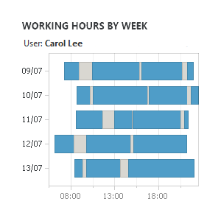
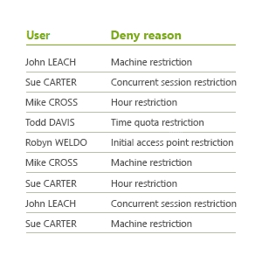
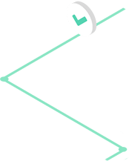
Active Directoryと連携してログインを見える化
▶ 社内ネットワークのセキュリティ強化に
二段階認証を使ったセキュリティ
UserLockはWindowsアカウントにログインをする際、モバイル端末を使った二段階認証を簡単に導入することができます。PC端末を紛失した場合や、ログインIDとパスワードが流出してしまった場合などでも、ログインする際に指定のモバイル端末に送信されるセキュリティコードの入力が必要となるため、第三者による不正なログインを防止します。
リモート接続のセキュリティ強化とパフォーマンス最適化
VPN接続で社外から社内ネットワークへログインする場合、許可されてない端末やユーザーのアクセスを制限が可能です。また仮想デスクトップを多数のユーザーが利用する環境では、放置されたセッションのログオフ、または上限セッション数を設定することでリソースの最適化などにもお役立ていただけます。
▶ 自社運用に沿ったログイン管理とコンプライアンスメリット
勤務・作業状況の管理
UserLockは、すべてのユーザーログインのアクティビティを管理画面上で見える化して、誰が、いつ、どこから接続しているかのモニタリングとレポートを行うことが可能です。1つの利用用途として、社員の勤務実態の把握、規定の労働時間が決まっている契約社員に対してログイン時間の上限を設定するなど、会社の労働規定を遵守する運用を実現します。
認証取得にも有益な同時ログイン制限
プライバシーマーク、ISMS、ISOなどの認証の審査において、アカウントの厳格な管理は必須です。アカウントの隠れ共有は、セキュリティや監査上の完全性を損なうため、問題となります。UserLockは唯一、同一アカウントの多重ログインを禁止できる製品であり、コンプライアンスに沿った運用を行うことが可能です。
株式会社オーシャンブリッジ
〒 107-0051 東京都港区元赤坂1-5-12 住友不動産元赤坂ビル7F
https://www.isdecisions.jp/
userlock@oceanbridge.jp

